Slide 1

PLAN D’ACTION RISQUES PSYCHOSOCIAUX
2026-2030
Hilde Duroi – Bernadette Adnet
22 avril 2026
Actieplan psychosociale Risico’s 2026-2030
Plan d’action risques psycho-sociaux
Voorstelling op 22 april 2026 Secretariaat van de Nationale Arbeidsraad
Présentation le 22 avril 2026 Secrétariat du Conseil National du Travail

Slide 2
Introduction
Prise de connaissance des résultats de l'enquête fin septembre 2025 – retard dû à des agendas très chargés et à l'annulation d’une réunion du CPPT
Approbation du plan d'action au sein du CPPT en février 2026
Plan d'action axé sur les cinq composantes des risques psychosociaux
(organisation du travail, contenu du travail, conditions de travail, conditions de vie au travail, relations de travail)
Initiatives déjà prises en 2024 et plan d'action annuel 2026

Slide 3
Mesures déjà mises en œuvre
Formation à la gestion des conflits
Aménagement du réfectoire en lieu de rencontre
Descriptions de fonction
Activités visant à renforcer la convivialité (quiz avec le personnel du CCE, sortie, drink)
Possibilité de suivre plusieurs formations
Promotions
Réunion de travail hebdomadaire du service d’études
Description des méthodes de travail
Modernisation de l’informatique

Slide 4
1.Organisation du travail
Facteur de risque 1 – Reconnaissance
Problème : sentiment de manque de reconnaissance ; les retours positifs ne sont pas toujours perçus comme crédibles
Actions :
Reconnaissance sincère et explicite pour le travail visible et moins visible
Valorisation des moments importants de la carrière (ancienneté, promotion, départ à la retraite)
La direction suit une formation en leadership appréciatif

Slide 5
Organisation du travail (suite)
Facteur de risque 2 – Procédures de travail
Problème : insatisfaction concernant les procédures de travail existantes
Actions : déjà partiellement entamées
Clarifier et optimiser les méthodes de travail (à l’aide de modèles)
Décrire précisément les procédures de travail
Améliorer la communication sur les méthodes de travail : où se trouvent les informations ?
Étendre les réunions de travail à tous les services
Formation aux outils informatiques pour tous
Améliorer la communication interne – par ex. pour les demandes de congé

Slide 6
Organisation du travail (suite)
Facteur de risque 3 – Répartition des tâches
Problème : sentiment d’une répartition inéquitable des tâches
Actions :
  Étendre réunions de travail régulières
  Objectiver répartition des tâches => chaque service développe son système
  Attribuer les tâches sur la base des critères : compétences, charge de travail, intérêts, transfert de connaissances
  La direction veille à l’équité

Slide 7
2. Contenu du travail
Facteur de risque – Charge mentale
Problème : le manque de clarté quant aux positions des membres est source de stress
Actions :
  Sensibilisation des membres par l’intermédiaire du Président et de la direction, et, si nécessaire, prise d’initiatives avec des propositions
  Possibilité de concertation avec les collaborateurs après la réunion
  Les collaborateurs sont invités à signaler tout problème dès qu’il se présente

Slide 8
3. Conditions de travail
Facteur de risque 1 – Possibilités de carrière
Problème :
  Possibilités d’évolution limitées en raison d’une carrière peu verticale
  Défi supplémentaire pour les collaborateurs contractuels
Actions :
  Aborder carrière lors des entretiens de suivi
  Examiner formations
  Communication claire sur les critères de promotion sur la base de la description des fonctions et via la fiche de carrière individuelle

Slide 9
Conditions de travail (suite)
Facteur de risque 2 – Incertitudes quant à l’avenir du Conseil
Problème : incertitudes concernant l’avenir de l’organisation et le fonctionnement futur
Actions :
  Réunions régulières du personnel avec des informations claires concernant le développement des synergies
  À moyen terme : assurer une transition en douceur avec la nouvelle équipe de direction (ce qui dépendra également des membres)

Slide 10
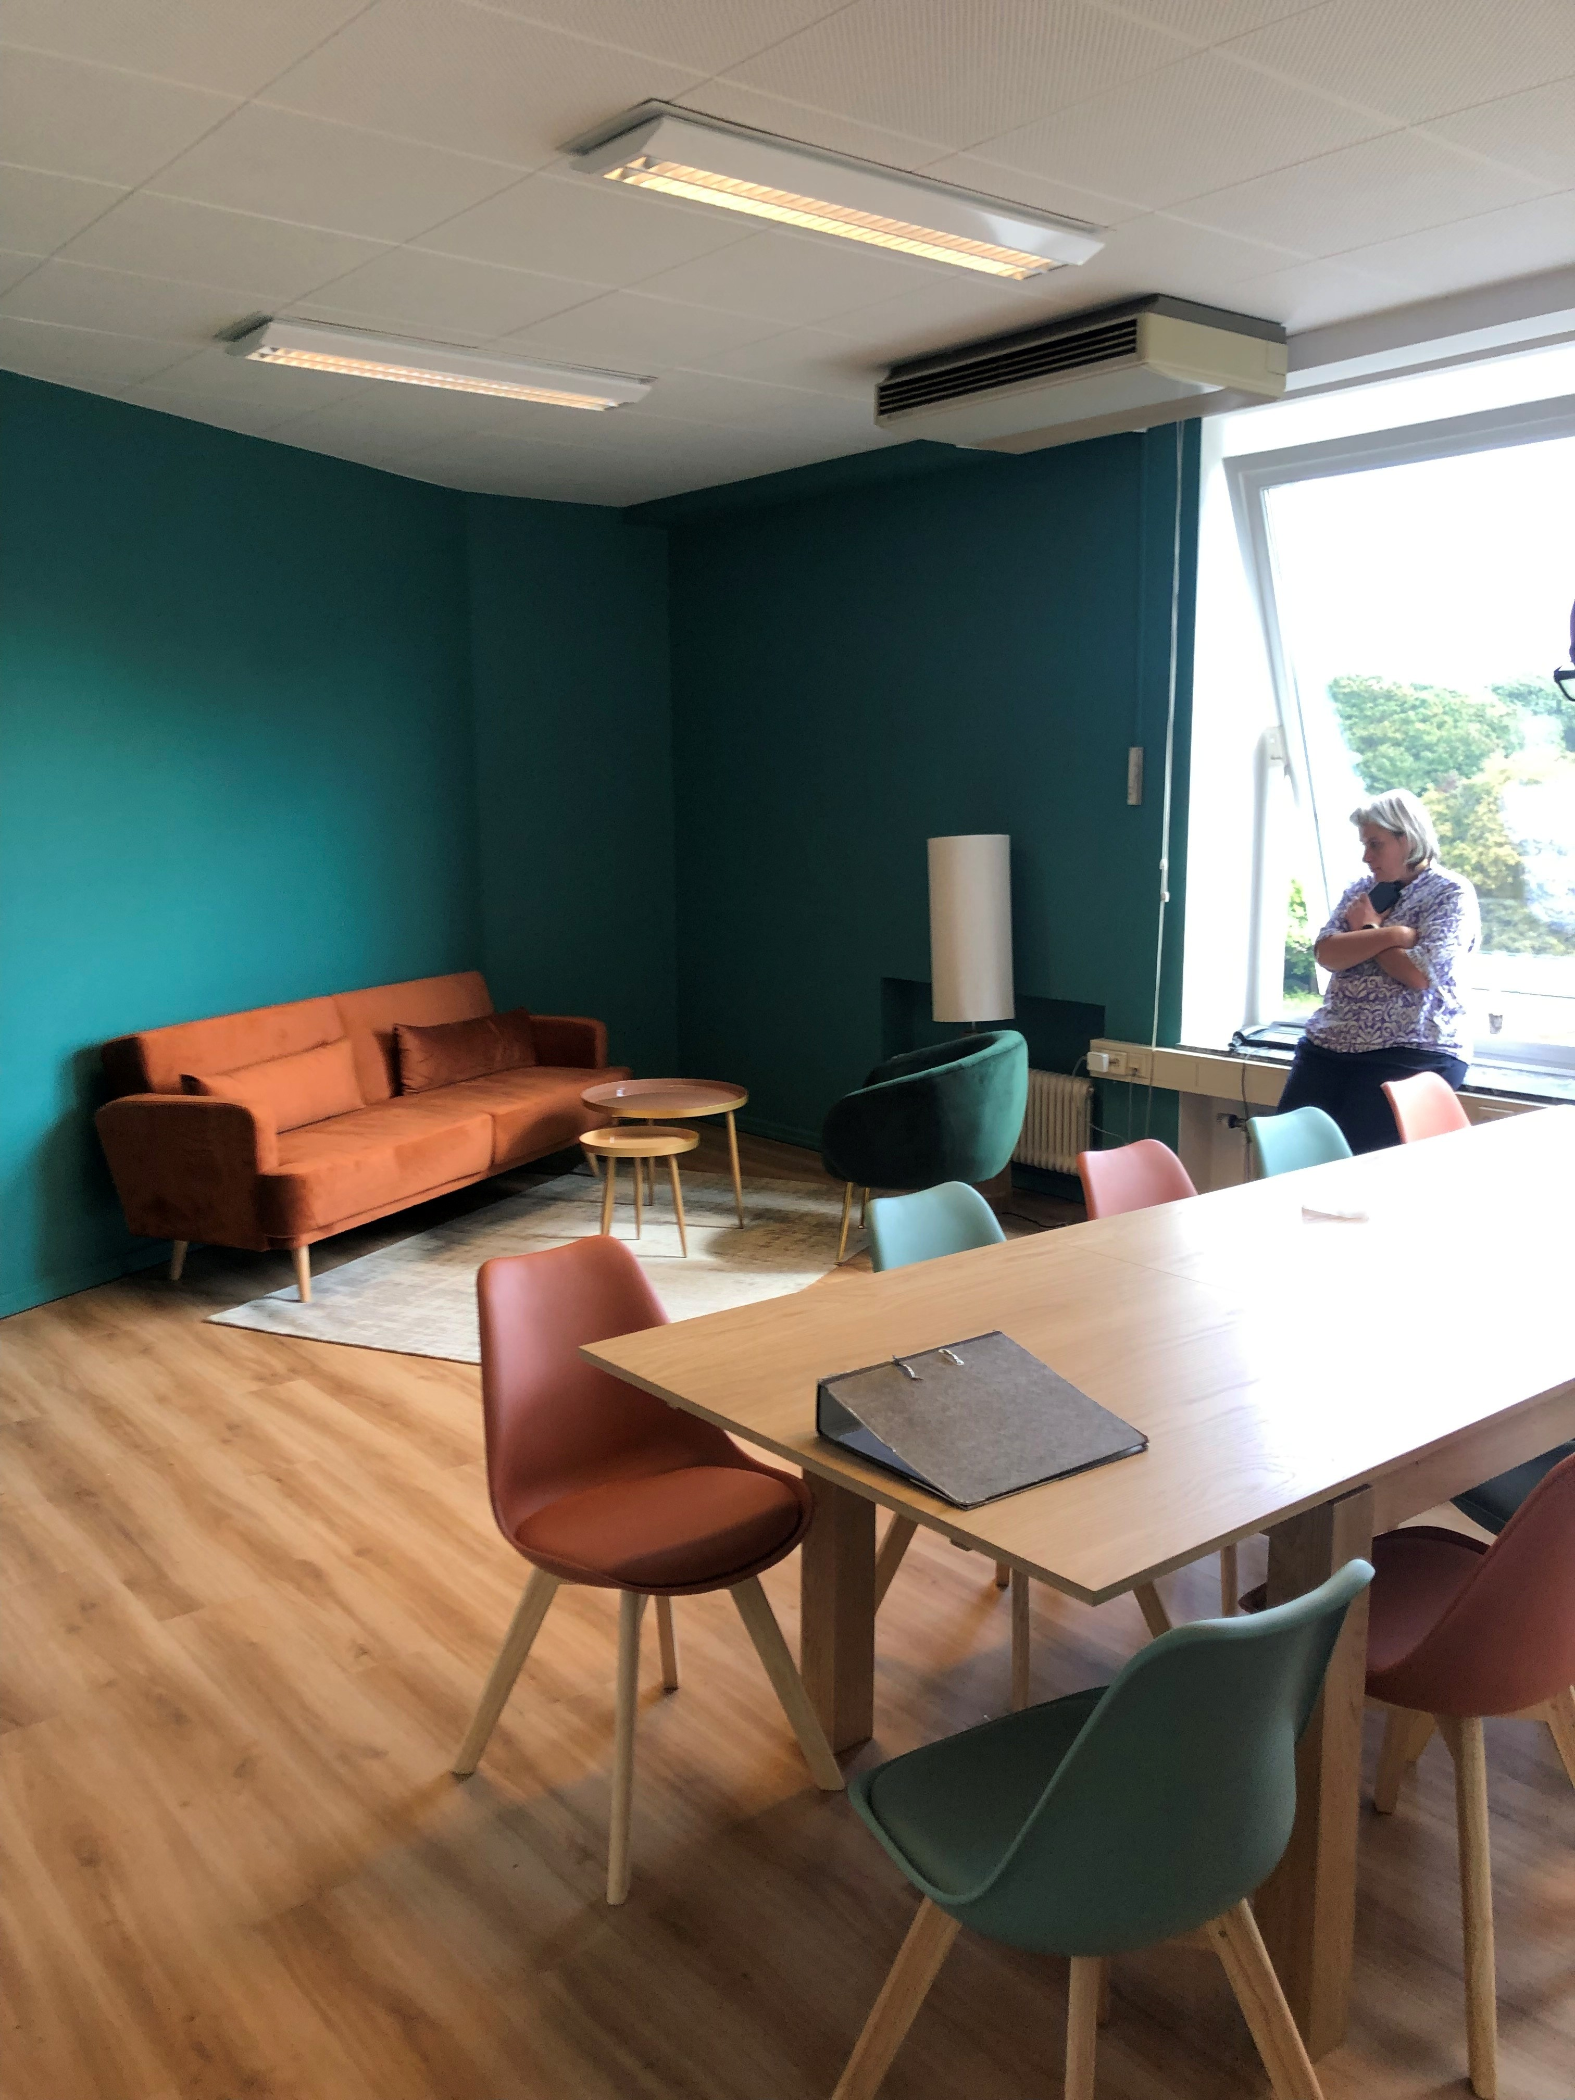
4. Relations interpersonnelles
Facteur de risque 1 – Relations entre collègues / climat de travail / violence verbale / harcèlement
Problème : relations difficiles entre collègues (tensions structurelles, comportements verbaux agressifs, mesures de représailles)
Actions déjà entamées :
  Formation à la gestion des conflits
  Team-building
  Réfectoire aménagé-espace de rencontre
  Activités sociales en dehors des heures de travail

Slide 11
Relations interpersonnelles (suite)
Nouvelles actions :
  Formation à la communication non violente pour tous & toutes
  Rappel de la responsabilité individuelle à travers valeurs fédérales et code déontologique (intégration dans le règlement de travail et dans la culture organisationnelle)
  Coaching des seniors dans leur rôle de mentor
  Éventuellement : formation à l’assertivité, time management, stress etc. (en fonction des besoins)
  Accompagnement par le service externe de prévention (éventuel)

Slide 12
Relations interpersonnelles (suite)
Facteur de risque 2 – Relations avec la direction
Problèmes : les relations avec la direction sont difficiles sur certains points
Actions :
  Renforcer la communication par le biais de réunions de travail et d’entretiens de suivi (déjà en cours)
  Coaching de la direction (leadership relationnel, régulation des émotions, communication non violente)
  Élaborer une procédure de gestion des conflits (en collaboration avec le CCE)
  Feed-back rapide, direct et constructif (tant positif que négatif)
  Suivi transparent en cas de difficultés de fonctionnement (sur la base des descriptions de fonction, constitution d’un dossier, parcours d’amélioration)

Slide 13
6. Mise en œuvre du plan d’action
Analyse des risques tous les 5 ans => donc 5 ans pour la mise en œuvre
Engagement à démarrer rapidement les mesures de prévention collectives
Intégration dans :
  Le plan global de prévention quinquennal
  Le plan d’action annuel du service interne
  L’évaluation lors de toute modification ayant un impact sur les risques psychosociaux

Slide 14

Aperçu de la chronologie – actions en continu
 | Quoi ? | Qui ?
EN CONTINU | reconnaissance réelle | Direction mais également entre collègues
 | mettre des moments de carrière en évidence | Initiative RH
 | clarifier et décrire les méthodes de travail | Pont + services + DIR
 | communication sur méthodes de travail | DIR + pont
 | suivi des tâches | Dans chaque service + DIR
 | veiller sur équité tâches | DIR
 | sensibiliser via le Président | Président + DIR
 | sensibiliser les membres + proposition de texte de la Dir évt. | DIR + Président
 | collaborateurs signalent les problèmes | Service d’études
 | concertation après réunion | DIR + service d’études
 | Feed-back rapide et direct | DIR
 | améliorer communication interne | RH (+ CCE) + DIR
 | formation time management, stress, etc, | RH sur demande
 | stimuler usage réfectoire en tant que lieu de rencontre | Tout le monde

Slide 15
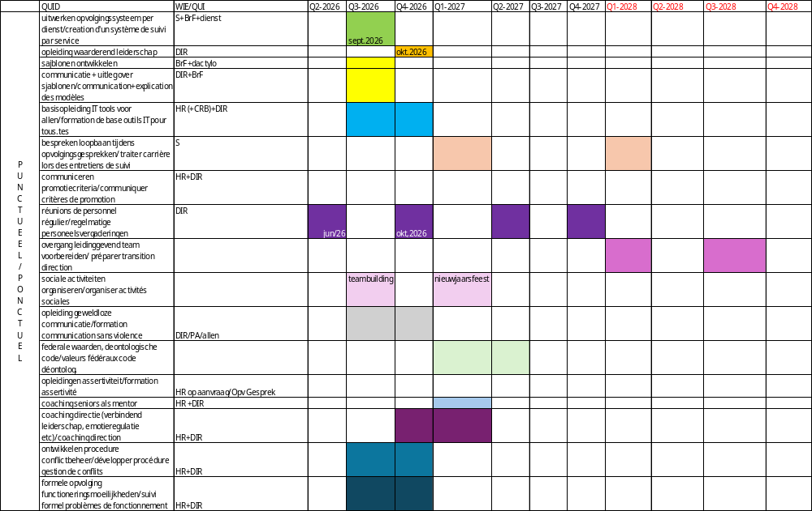

Slide 16
MERCI
DES QUESTIONS ?
Actieplan psychosociale Risico’s 2026-2030
Plan d’action risques psycho-sociaux
Voorstelling op 22 april 2026 Secretariaat van de Nationale Arbeidsraad
Présentation le 22 avril 2026 Secrétariat du Conseil National du Travail

